Slide 1


钢厂产量出现反弹，市场情绪表现悲观
2022年8月5日
钱龙 从业资格证号：F3077614 投资咨询资格证号：Z0017608

Slide 2

一周价格观察（周五数据）
品种 | 主力合约收盘（涨跌） | 现货价格（涨跌） | 基差 | 月差
螺纹 | 4036（+56） | 4100（+30） | 164 | 173
热卷 | 4005（+48） | 3990（+30） | -15 | 101
铁矿 | 780.5（+24） | 770（-5） | 39.5 | 57.5
焦炭 | 2814.5（-131.5) | 2860（0） | 45.5 | 164.5
焦煤 | 2088（-45.5） | 2100（0） | 12 | 222

Slide 3
逻辑及策略
本周黑色市场小幅冲高，随后有所回落，在供需双弱的背景下，上方压力比较显著，难以形成趋势性行情。 螺纹钢方面，本周螺纹产量增加13.22万吨至245.59万吨，同比减少72.4万吨；社库环比减少38.86万吨至603.03万吨，同比减少212.75万吨；厂库环比减少27.65万吨至216.32万吨，同比减少120.55万吨。本周螺纹表观消费量环比回升1.18万吨至312.1万吨，同比增加13.25万吨。螺纹产量加速回升，总库存维持较大幅度下降，但降幅较前两周有所收窄，表需环比小幅回升，同比增加4.43%，为今年三月以来首次同比增速转正。最近短流程的产量已经连续四周回升，长流程产量也止降转升。在需求难以看到明显增量的情况下，市场对供应增加担忧较为明显。预计短期螺纹盘面仍将偏弱震荡。 铁矿方面，247家钢厂的高炉开工率72.7%，环比下降1.09%；日均铁水产量214.31万吨，环比增加0.75万吨。全国45个港口进口铁矿库存为13703.98万吨，环比增加169.43万吨；日均疏港量268.04万吨增8.2万吨。7月下旬重点统计钢铁企业生铁日产175.47万吨，环比下降7.72%，7月累计生铁日产185.53万吨，环比下降7.41%。可见当前钢厂铁水产量有一定恢复，对铁矿石有所补库，但量并不大，铁矿石终端需求依然疲弱。预计短期铁矿石盘面以偏弱整理为主。 焦炭方面，今日河北部分焦化厂和山东焦企联合提涨200-240元/吨，焦企情绪好转，部分焦企有一定幅度提产，总体开工率小幅上升。下游钢厂钢材价格有所修复，对焦炭需求向好，贸易商寻货问价增多。今日市场监管总局组织3个调查组，查处哄抬煤炭价格情况。初步来看本次检查力度较大，也是导致市场尾盘大跌的主因。预计未来焦炭价格依旧以偏弱运行为主。该消息对焦煤成本端打压力度更强，可逢低做多焦化利润。 焦煤方面，甘其毛都口岸昨日通关接近550车，策克口岸突破220车大关。三大主要口岸总通关车数较上周同期增120车，蒙5#精煤报价1850元/吨。煤矿开工整体偏稳，随着市场预期改善，焦企低位开始适当补库，贸易商投机需求回暖，煤矿出货有所好转。

Slide 4

螺纹供求：钢厂产量出现增长，下游需求依旧疲弱

Slide 5
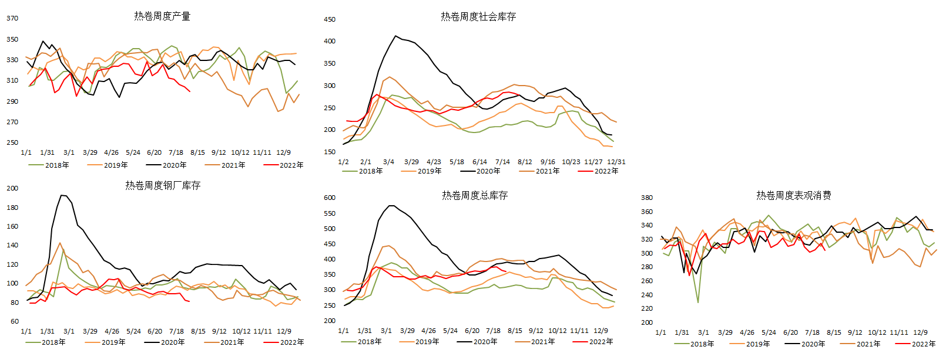
热卷供求：产量继续下滑，需求持续处于低位

Slide 6
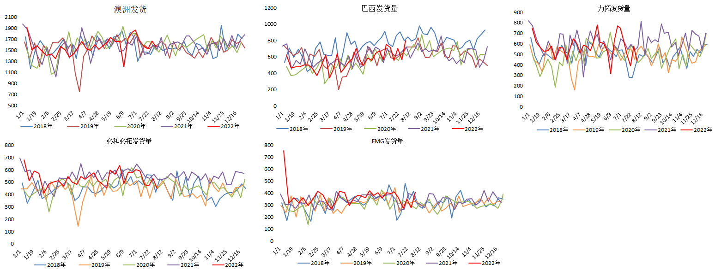
铁矿石供求：外矿发运维持宽松

Slide 7
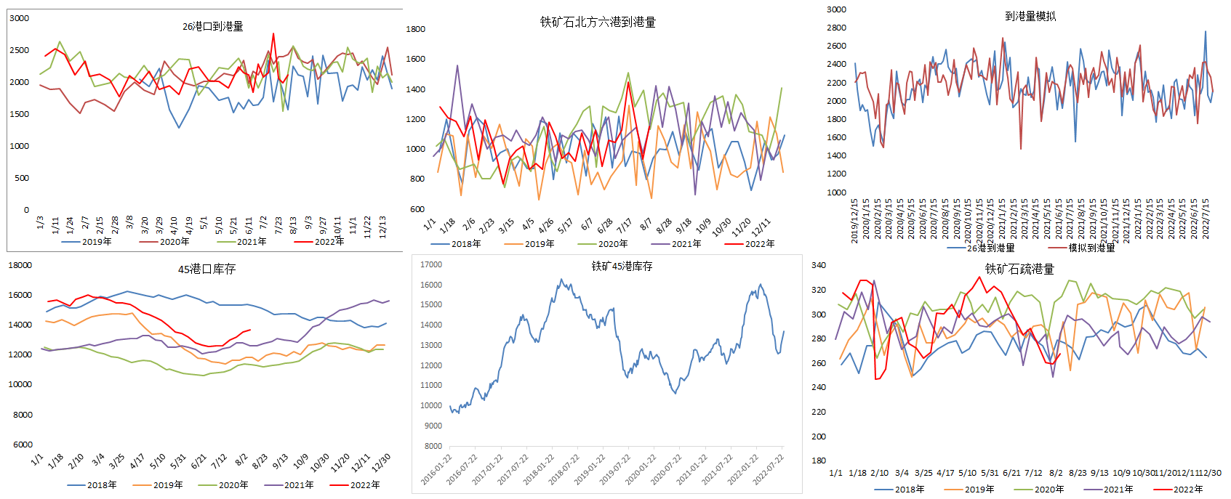
铁矿供求： 到港、疏港小幅反弹，钢厂需求好转

Slide 8
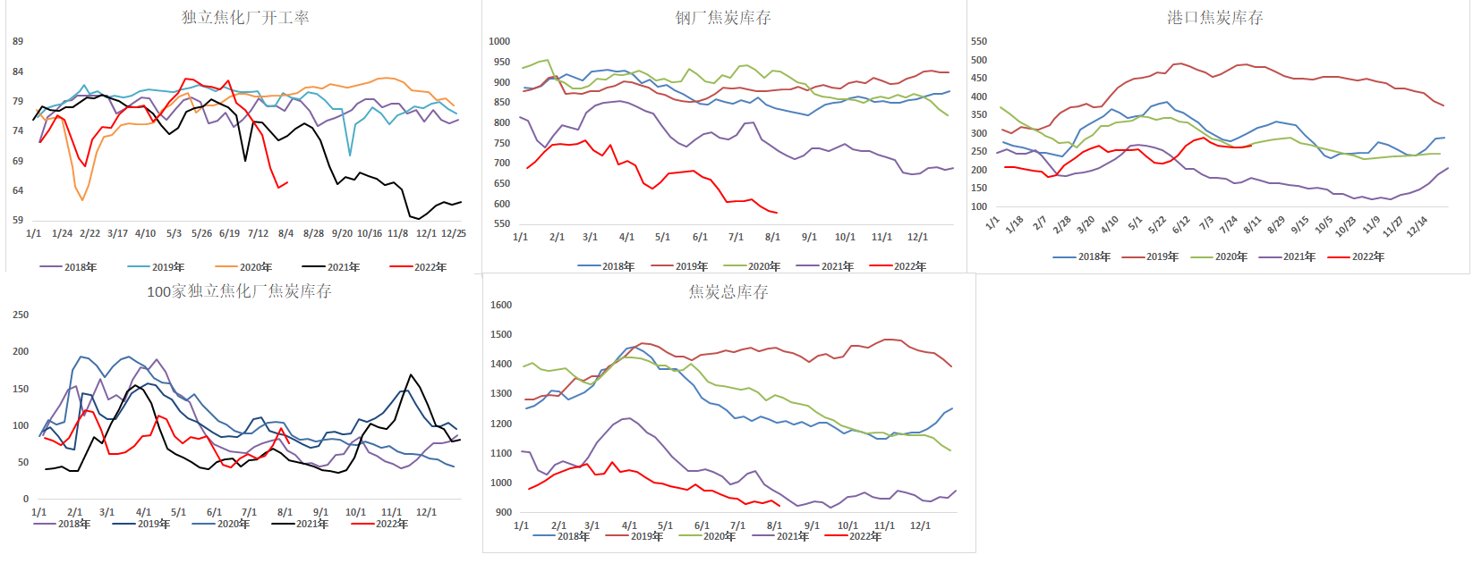
焦炭供求：焦企利润小幅好转，焦化开工出现反弹

Slide 9
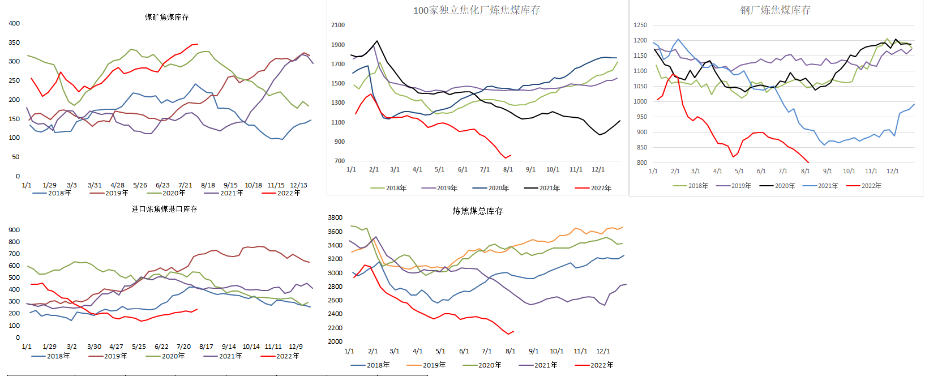
焦煤供求：产地库存持续创新高，部分焦企开始补库

Slide 10
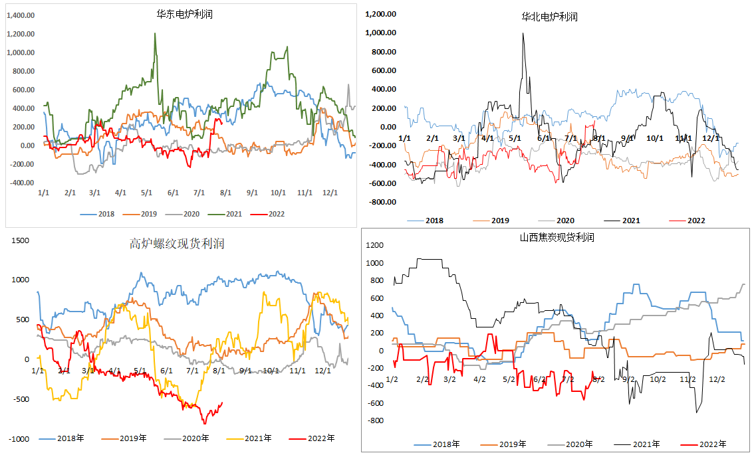
现货利润：电炉利润持续反弹，高炉利润亏损收窄

Slide 11
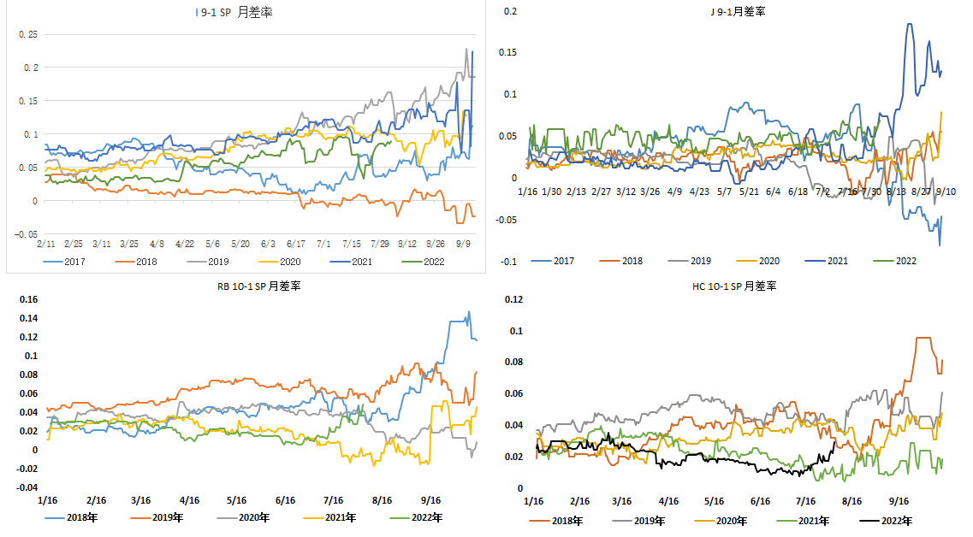
月差：钢材表现近强远弱，月差抬升

Slide 12
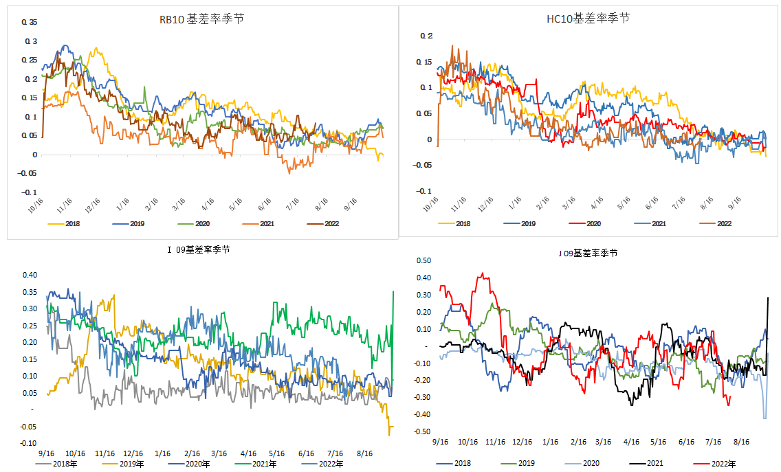
基差：焦炭基差重回低位

Slide 13
免责声明
本报告的信息均来源于公开资料，我公司对这些信息的准确性和完整性不作任何保证，也不保证所包含的信息和建议不会发生任何变更。我们已力求报告内容的客观、公正，但文中的观点、结论和建议仅供参考，报告中的信息或意见并不构成所述品种的操作依据，投资者据此做出的任何投资决策与本公司和作者无关。

Slide 14
谢谢大家的观看
Thanks for watching.

